Slide 1
Sport Challenge Projekt
Softwareprojekt für doubleSlash

Slide 2
Überblick
Einführung
Umsetzung
Projektmanagement
Prototyp

Slide 3
Einführung

Slide 4
Projekt
doubleSlash betreut 2 Gruppen
Kein Vergleich mit anderer Gruppe
Sport Challenges
Teams gegeneinander
Kilometererfassung
Spende der Gesamtstrecke
Preis für Gewinnerteam

Slide 5
Anforderungen
Im Browser aufrufbar
Responsiv
Erweiterbar
Containerized
Agil

Slide 6
Beschränkungen
Plattformunabhängig
Docker Container
Lizenz

Slide 7
Risiken
Risko | Präventionsmaßnahme
Inkorrekte/Ungenaue Aufwandszeiteinschätzung | Kontinuierliche Anpassung Zusammenarbeit mit Betreuer und Kunden
Mangelnde Erfahrung mit Technologien und Frameworks | Verwendung von Best Practices Regelmäßige Code Reviews Workshop mit dem Kunden
Mangel an Zeit für die Umsetzung aller Features | Priorisierung der wichtigsten Features Kontinuierliche Überwachung des Fortschritts

Slide 8
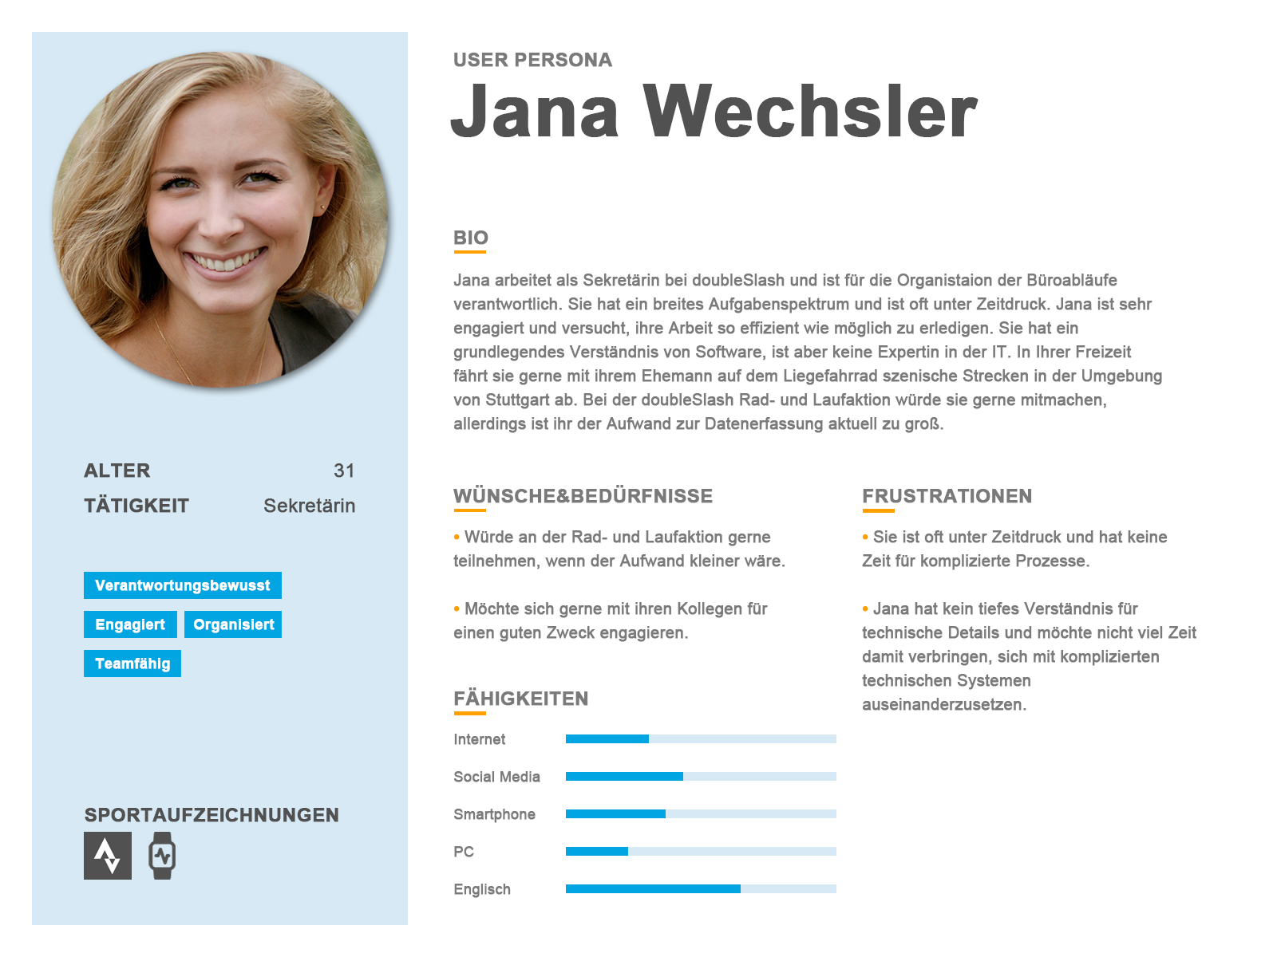
Zielgruppe
Mitarbeiter der Firma doubleSlash
Mitarbeiter, die an Sport interessiert sind

Slide 9
Umsetzung

Slide 10
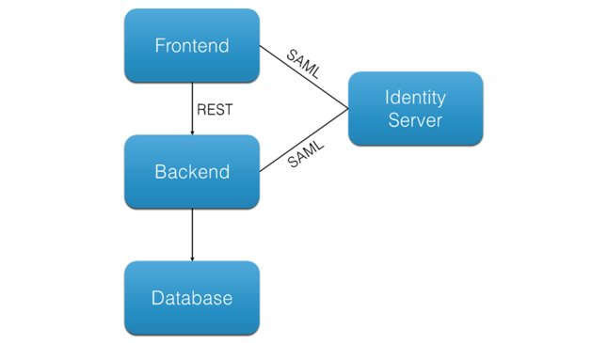
Architektur
Frontend
Backend
Database
Identity Server

Slide 11

Technologien
Frontend: React
Backend: Spring Boot
Datenbank: PostgreSQL
Auth: Keycloak

Slide 12
Lizenzen (weg)
Projekt: MIT Lizenz
React: MIT Lizenz
Spring Boot: Apache Lizenz 2.0
Keycloak: Apache Lizenz 2.0
PostgreSQL: PostgreSQL Lizenz

Slide 13




Entwicklungsumgebung
IntelliJ von JetBrains im Backend
Visual Studio Code für unser Frontend
Windows als Entwicklungsplattform
Docker für die Container

Slide 14
Projektmanagement

Slide 15
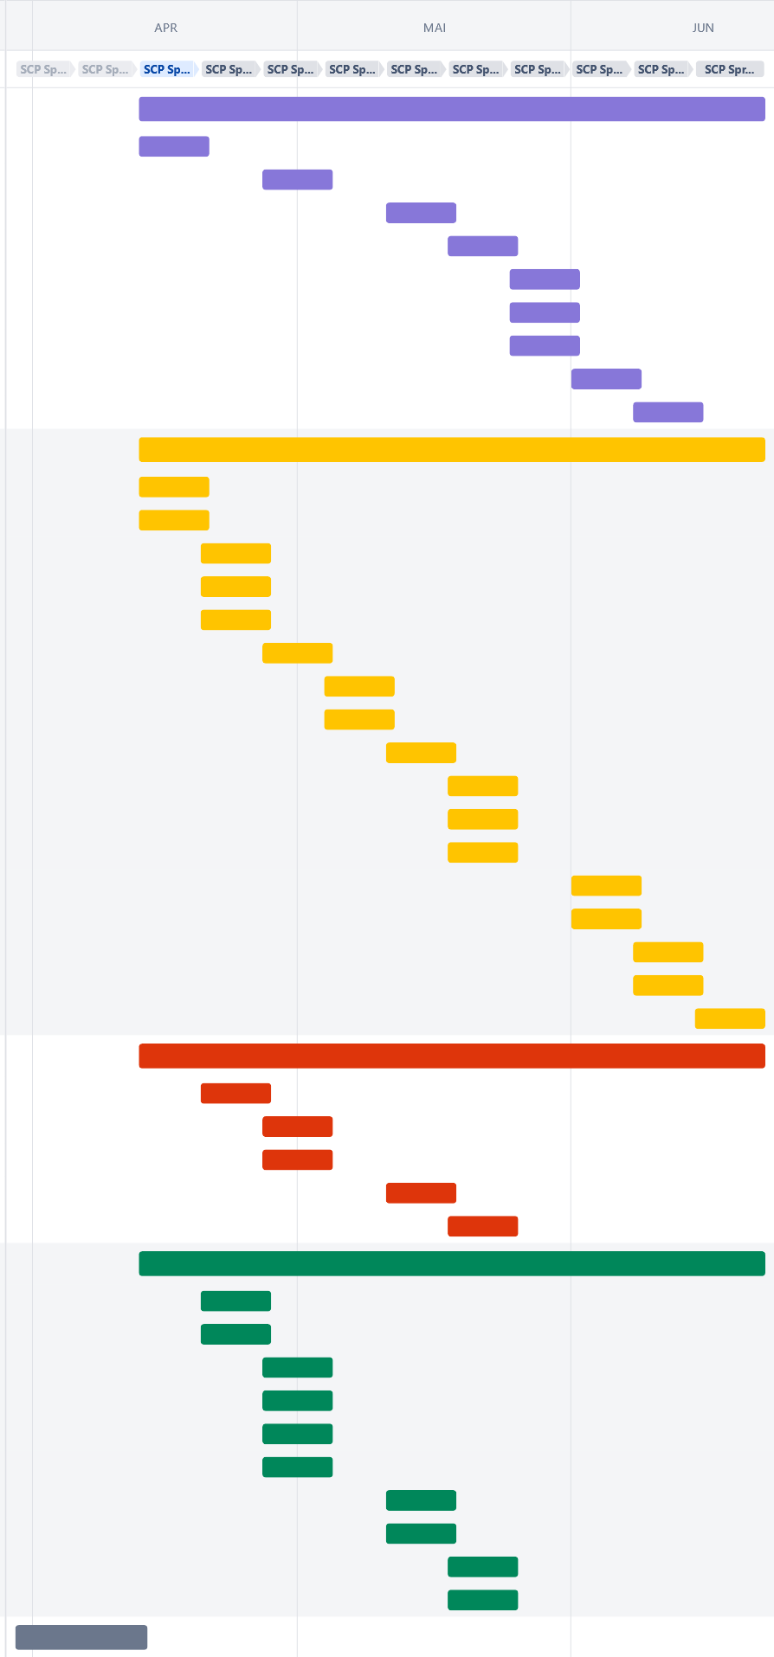
Projektmanagement
Scrum
Jira
Rollenverteilung

Slide 16
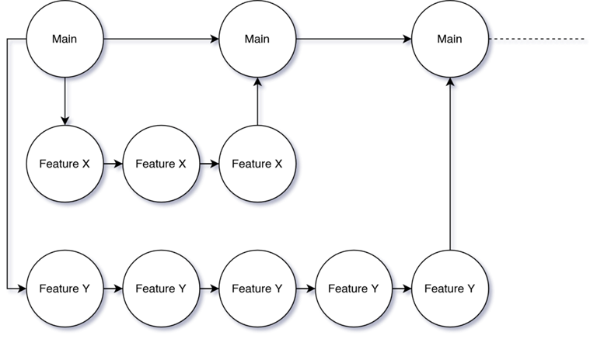
Tools
HSE GitLab
Feature Branches
Testabdeckung 80%
Automatisierung mit CI/CD

Slide 17
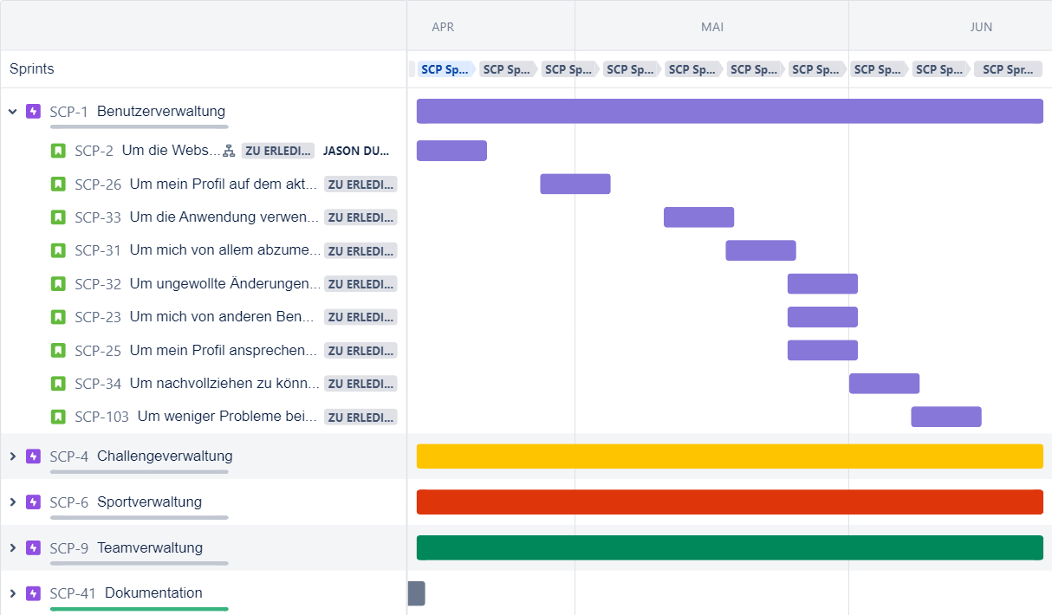
Aufwandschätzung
Alles zusammen: 290.5 Stunden
Entspricht 29 Stunden pro Woche mit 7 Stunden für jeden
Nur geforderte Features: 98.5 Stunden

Slide 18
Prototyp
Notes:
https://www.figma.com/file/Da7M5IRryhv2g9f0ncDDrl/SCP-Prototyp?node-id=0-1&t=ZlcD3ZckKX5SFaHy-0

Slide 19
Fazit

Slide 20
Danke fürs Zuhören
Bei Fragen oder Feedback bitte melden.

